Slide 1
2021.11.25 (晚上加班)
2021.11.27 (假日加班)
工作日報
記錄人：葉柏漢
記錄日期：2021.11.27
工作時間：
18:00~20:00
08:30~17:30

Slide 2

本日工作事項
Day work
整理出顯示在excel的資料(11/25加班)
將excel資料都放在網頁顯示 並做出計算功能

Slide 3
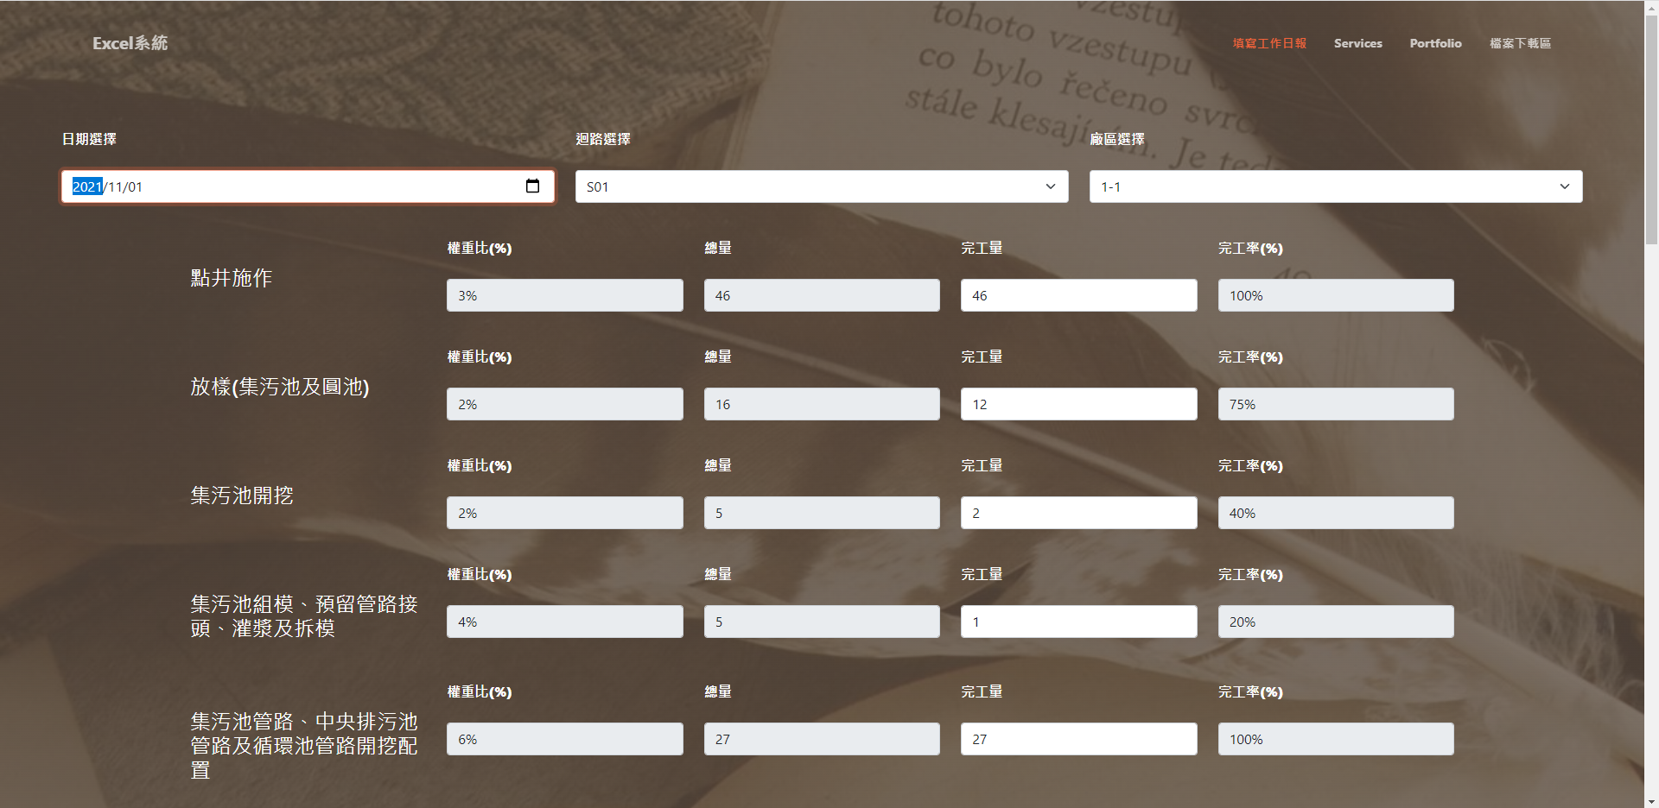
網頁顯示
Project designing
使用者自己輸入
選擇完廠區後 自動顯示
自動計算總量/完工量

Slide 4
謝謝觀看

